Slide 1
CHAPTER 01영상 처리 개요
PART 01 영상 처리 개요 및 OpenCV 소개

Slide 2
목차
1.1 영상 처리란?
1.2 영상 처리의 수준
1.3 영상 처리의 역사
1.4 영상 처리 관련 분야
1.5 영상의 형성 과정
1.6 디지털 영상의 표현과 영상 처리
1.7 영상 처리 응용 분야

Slide 3
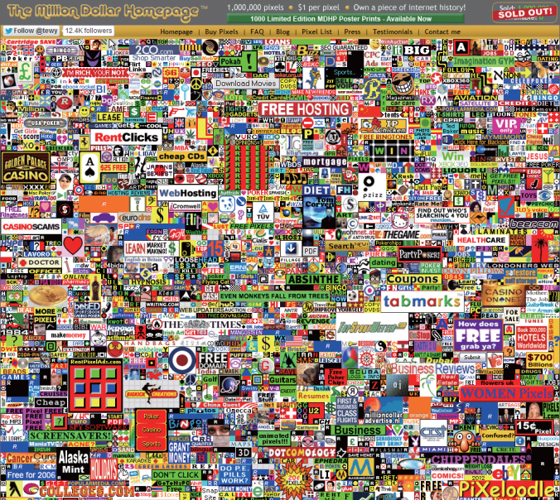
1.1영상 처리란?
영상 - 밝기와 색상이 다른 일정한 수의 화소들로 구성
알렉스 튜(Alex Tew)의 이미지
100x100 크기 영상에 다양한 이미지를 판매함

Slide 4
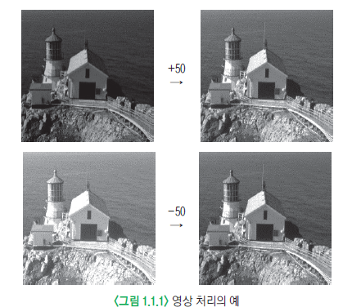
1.1영상 처리란?
영상처리 - 입력된 영상을 어떤 목적을 위해 처리하는 기술
아날로그 영상 처리 / 디지털 영상 처리
영상처리의 예
어두운 영상에 화소 50 밝게 하기
밝은 영상에 화소 50 어둡게 하기

Slide 5
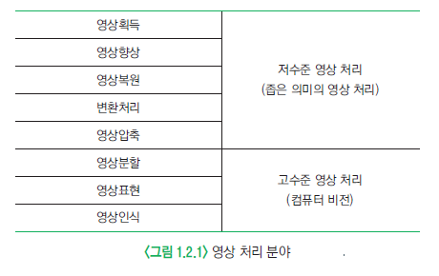
1.2 영상처리의 수준
저수준 영상처리
영상 처리 결과가 영상인 경우
고수준 영상처리
영상 처리 결과가 영상이 아니라, 영상의 특성을 나타내는 경우

Slide 6
1.3 영상 처리의 역사
영상 처리의 시작
1920년대 초반 런던과 뉴욕 간에 해저 케이블을 통한 신문사들이 사진 전송
본격적인 영상 처리 위한 기술
1940년대 폰 노이만의 디지털 컴퓨터의개념 시작
1950년 이후 트랜지스터, IC, 마이크로프로세서 같은 하드웨어 발달
1950~60년대 프로그램의 언어의 발달과 운영체제 등의 소프트웨어 기술 발달
본격적인 영상 처리 시작
우주 탐사 계획인 아폴로 계획과도 관련, 우주선에서 보낸 훼손된 영상의 복원 연구

Slide 7
1.3 영상 처리의 역사
1970년대 영상 처리 분야 더욱 발전
CT, MRI 등의 의료 분야
원격 자원 탐사, 우주 항공 관련 분야
1990년대 컴퓨터 비전과 응용 분야 급속히 확장
인터넷 시대에 영상검색, 영상전송, 영상광고
디지털 방송 관련 컴퓨터 그래픽스, 디지털 카메라 보급

Slide 8
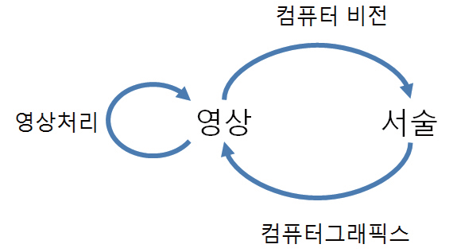
1.4 영상 처리 관련 분야
영상 처리 - 입력 영상을 처리하여 출력으로 처리된 영상 획득
컴퓨터 비전 - 입력은 영상, 출력은 어떤 정보
얼굴인식, 지문 인식, 번호판 인식 등
컴퓨터그래픽스- 입력이 어떤 서술이고, 출력이 영상
CAD프로그램 - 그리고자 하는 물체의 수치 입력 → 해당 물체의 그래픽 영상 생성

Slide 9
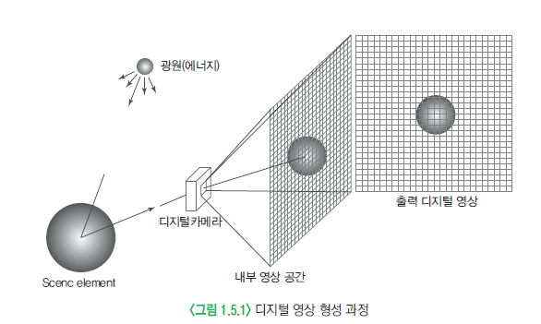
1.5 영상의 형성 과정
영상 - 위치 값과 밝기 값을 가진 일정한 수의 화소들의 모임으로 정의
반사계수
f (x, y)=i(x, y) * r(x, y)
영상
조명의 세기

Slide 10
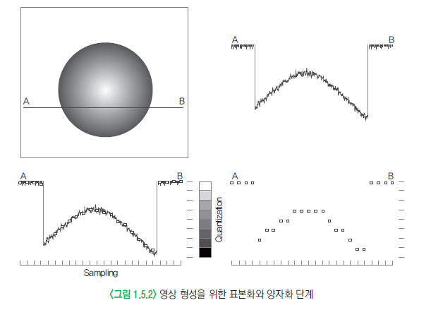
1.5 영상의 형성 과정
양자화
제한된 비트수로 화소값을 나타내려 밝기 값을 정수화 시키는 과정
샘플링
무한한 연속된 값을 일정한 해상도에 따라 유한개의 화소수만큼 입력 값을 취하는 과정

Slide 11
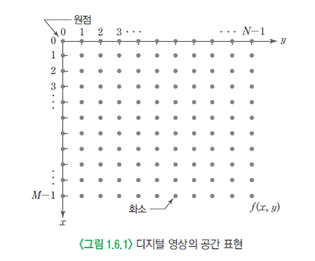
1.6 디지털 영상의 표현과 영상 처리
M×N 크기 디지털 영상
표본화 수에 따라 M, N 결정
양자화 수준에 따라 밝기 값 레벨 결정
k 비트로 양자화→ 2^{k}개 레벨
8비트 양자화 → 2⁸개 = 256개 레벨

Slide 12

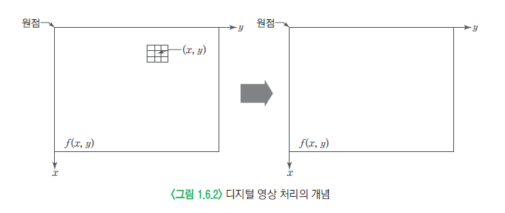
1.6 디지털 영상의 표현과 영상 처리
디지털 영상 처리 개념
영상
결과영상
화소처리, 영상처리, 기하학 처리 등
화소처리, 영상처리, 기하학 처리 등

Slide 13
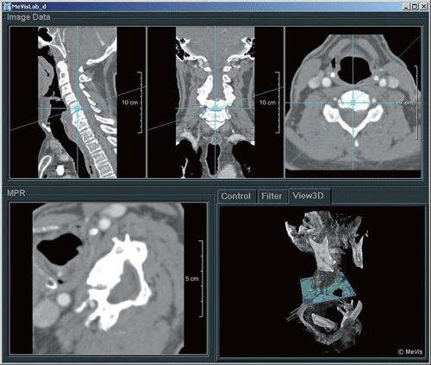
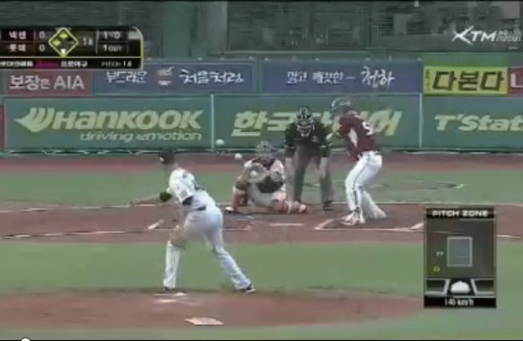
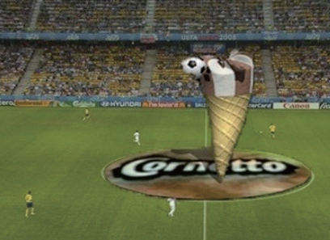
1.7 영상 처리 응용 분야
의료 분야 (방사선, 초음파)
컴퓨터 단층촬영(CT), 자기 공명영상 (MRI)
양전자 단층촬영(PET)
방송 통신 분야
디지털 방송 서비스로 인한 영상처리 기술 발달
스포츠 방송 분야에 영상 처리 기술 적용 , 가상광고 분야

Slide 14
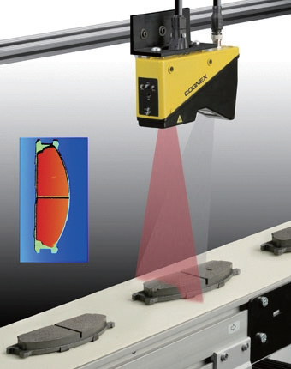
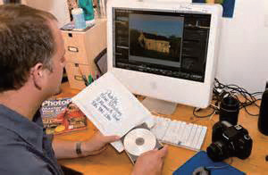
1.7 영상 처리 응용 분야
공장 자동화 분야
산업용 카메라로 제품 품질 모니터링 및 불량 제거
출판 및 사진 분야
영상 생성, 품질 향상, 색상을 조작 등의 작업을 위해 영상 처리 기술 사용
기존 영상에 영상 처리 기술을 융합하여 새로운 합성 영상

Slide 15
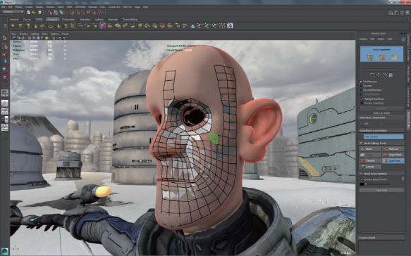
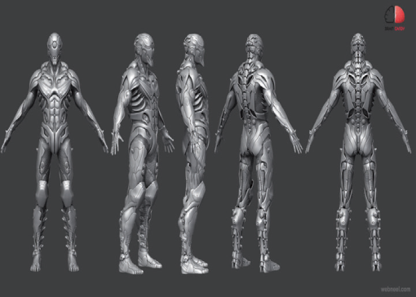
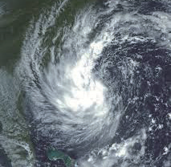
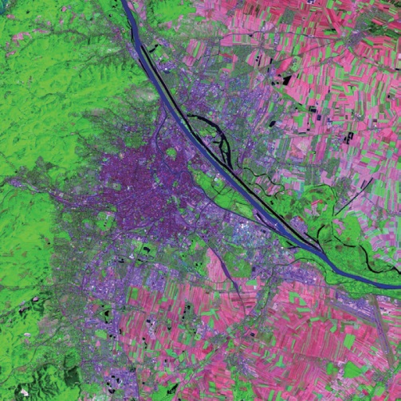
1.7 영상 처리 응용 분야
5) 애니메이션 및 게임 분야
촬영된 영상과 그래픽 기술이 조합
현실감 향상
6) 기상 및 지질 탐사 분야
방대한 기상 정보를 이용의 시각화
다양한 주파수의 사진들을 영상 처리 기술로 표현

Slide 16
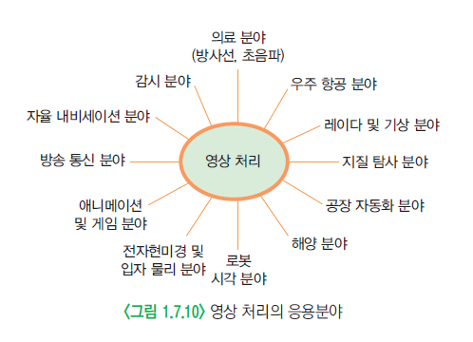
1.7 영상 처리 응용 분야
기타 영상 처리 분야

Slide 17
단원 요약
영상 처리는 어떤 목적을 위해, 입력영상에 수학적 연산을 화소에 가해 변화 주는 것이다.
영상 처리는 잡음 제거와 같은 저수준 영상 처리로부터 물체 인식과 같은 고수준 영상 처리까지 포함한다. 기본적인 영상 처리는 저수준 영상 처리를 말한다.
영상 처리의 역사는 IT 기술에 힘입어 1960년대 초부터 본격적으로 가능하게 되었다.
영상 처리의 관련 분야인 컴퓨터 비전, 컴퓨터그래픽스는 서로 관련이 있고 서로의 구분은 입력의 형태로 구분할 수 있다.
영상의 형성은 광원으로부터 물체에 비친 빛이 카메라 센서를 통해 영상을 형성한다. 영상 f(x,y)는 조명의 세기 i(x,y)와 반사계수 r(x,y)의 곱으로 나타난다.
디지털 영상은 표본화(sampling)와 양자화(quantization) 단계를 거쳐서 일정한 수의화소의 집합 M×N 크기로 표현된다.
영상 처리는 의료 분야, 방송통신 분야를 포함한 최근의 계산 사진학과 같은 다양한 응용분야들을 가지고 있고, 그 응응 분야가 점차 확대되고 있다.

